Slide 1
TIẾNG VIỆT
BÀI 12
BỜ TRE ĐÓN KHÁCH
BÀI 12
BỜ TRE ĐÓN KHÁCH

Slide 2
YÊU CẦU CẦN ĐẠT
1. Đọc đúng các từ ngữ khó, đọc rõ ràng bài thơ Bờ tre đón khách với tốc độ đọc phù hợp; biết ngắt hơi phù hợp với nhịp thơ.
2. Nhớ tên và nhận biết được đặc điểm riêng của mỗi con vật khi ghé thăm bờ tre.
3. Hiểu được niềm vui của bờ tre khi được đón khách.

Slide 3
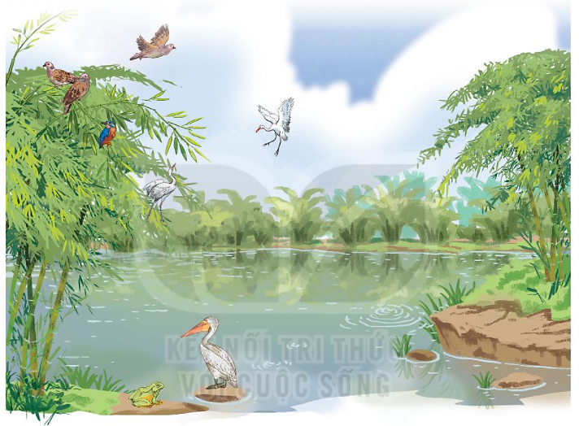
Quan sát tranh và nhận xét về cảnh vật được vẽ trong tranh.

Slide 4
Từ khó đọc
Đọc nối tiếp
Đọc mẫu
BỜ TRE ĐÓN KHÁCH
Chia đoạn
Đến chơi im lặng
Có bác bồ nông
Đứng nhìn mênh mông
Im như tượng đá.
Một chú bói cá
Đỗ xuống cành mềm
Chú vụt bay lên
Đậu vào chỗ cũ.
1
Bờ tre quanh hồ
Suốt ngày đón khách
Một đàn cò bạch
Hạ cánh reo mừng
Tre chợt tưng bừng
Nở đầy hoa trắng.
2
3
Ghé chơi đông đủ
Cả toán chim cu
Ca hát gật gù:
“Ồ, tre rất mát!”.
4
Khách còn chú ếch
Ì ộp vang lừng
Gọi sao tưng bừng
Lúc ngày vừa tắt.
(Võ Quảng)

Slide 5
Luyện đọc từ
cò bạch
nở
bồ nông
gật gù
ì ộp

Slide 6
BỜ TRE ĐÓN KHÁCH
Bờ tre quanh hồ
Suốt ngày đón khách
Một đàn cò bạch
Hạ cánh reo mừng
Tre chợt tưng bừng
Nở đầy hoa trắng.
1
Cò bạch

Slide 7
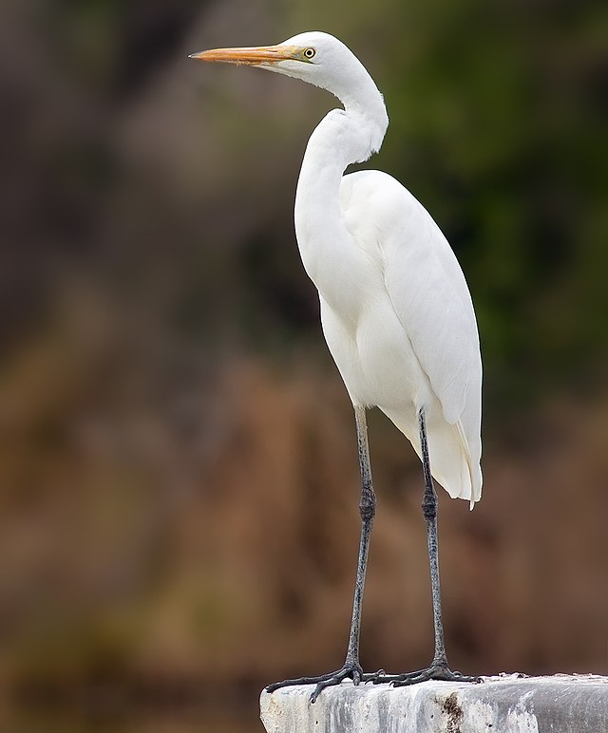
Cò bạch
(còn gọi là cò trắng): loài chim chân cao, cổ dài, mỏ nhọn, lông màu trắng.

Slide 8
2
Đến chơi im lặng
Có bác bồ nông
Đứng nhìn mênh mông
Im như tượng đá.
Một chú bói cá
Đỗ xuống cành mềm
Chú vụt bay lên
Đậu vào chỗ cũ.

Slide 9
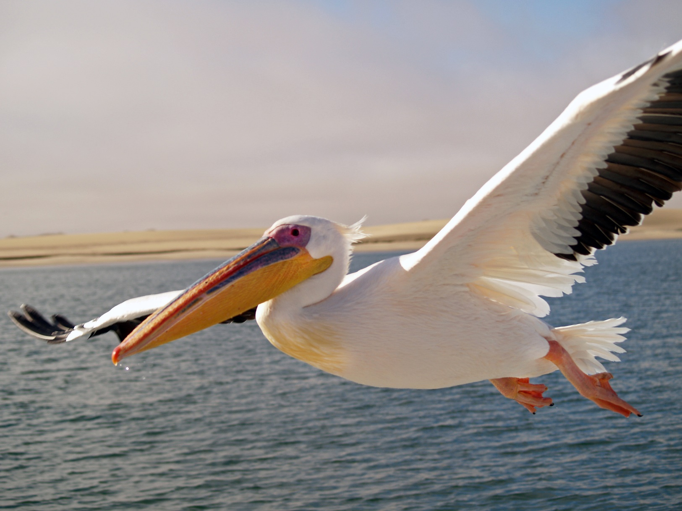
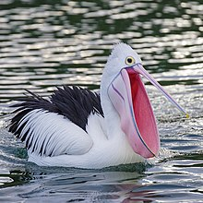
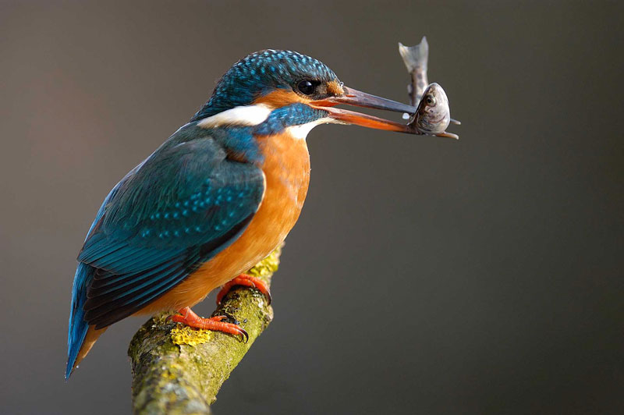
GIẢI NGHĨA TỪ
Bồ nông
: loài chim mỏ to và dài, cổ có túi to đựng mồi.
Bói cá
: loài chim mỏ dài, hay nhào xuống nước để bắt cá.

Slide 10
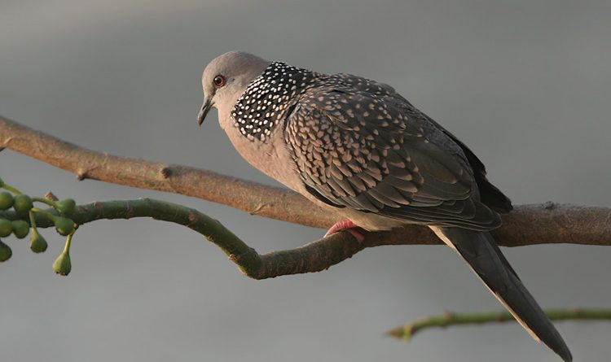
Ghé chơi đông đủ
Cả toán chim cu
Ca hát gật gù:
“Ồ, tre rất mát!”.
3
Chim cu
: chim thuộc họ bồ câu, đầu nhỏ, ngực nở, đuôi vót.

Slide 11
Khách còn chú ếch
Ì ộp vang lừng
Gọi sao tưng bừng
Lúc ngày vừa tắt.
4

Slide 12
Luyện đọc nhóm
Luyện đọc nhóm

Slide 13
BỜ TRE ĐÓN KHÁCH
Đọc toàn bài
Đến chơi im lặng
Có bác bồ nông
Đứng nhìn mênh mông
Im như tượng đá.
Một chú bói cá
Đỗ xuống cành mềm
Chú vụt bay lên
Đậu vào chỗ cũ.
1
Bờ tre quanh hồ
Suốt ngày đón khách
Một đàn cò bạch
Hạ cánh reo mừng
Tre chợt tưng bừng
Nở đầy hoa trắng.
2
3
Ghé chơi đông đủ
Cả toán chim cu
Ca hát gật gù:
“Ồ, tre rất mát!”.
4
Khách còn chú ếch
Ì ộp vang lừng
Gọi sao tưng bừng
Lúc ngày vừa tắt.
(Võ Quảng)

Slide 14
Trả lời câu hỏi
Trả lời câu hỏi

Slide 15
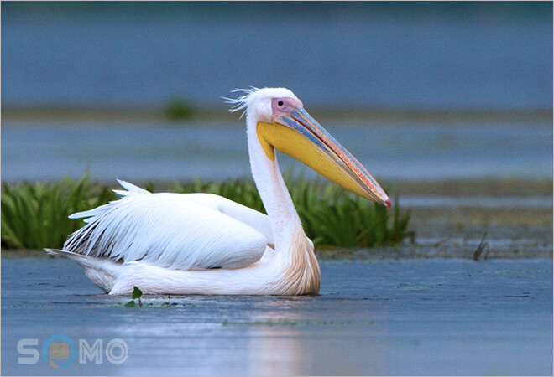
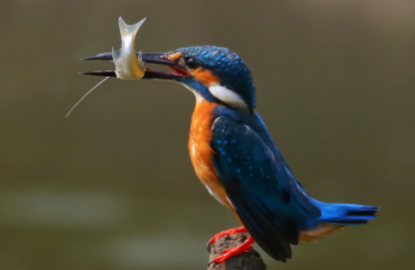
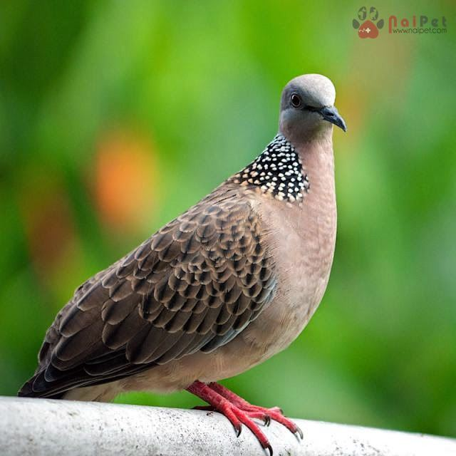
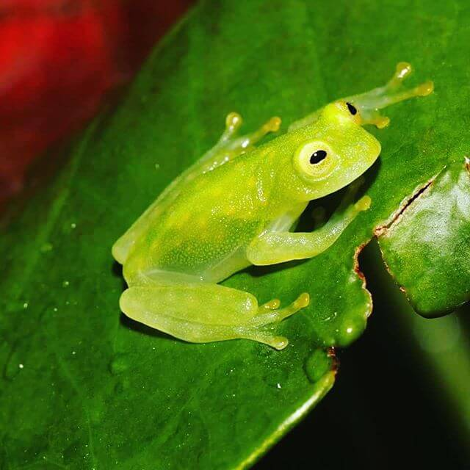
1. Có những con vật nào đến thăm bờ tre?
Cò bạch
Bồ nông
Bói cá
Chim cu
Ếch

Slide 16
2. Kết hợp từ ngữ cột A với cột B
A
B
đàn cò bạch
gật gù ca hát
chú bói cá
hạ cánh reo mừng
bầy chim cu
đứng im như tượng đá
chú ếch
đỗ xuống rồi bay lên
bác bồ nông
ì ộp vang lừng

Slide 17
3. Câu thơ nào thể hiện niềm vui của bờ tre khi được đón khách?
Tre chợt tưng bừng

Slide 18
4. Tìm tiếng cùng vần ở cuối các dòng thơ trong đoạn thơ thứ nhất.
Bờ tre quanh hồ
Suốt ngày đón khách
Một đàn cò bạch
Hạ cánh reo mừng
Tre chợt tưng bừng
Nở đầy hoa trắng.

Slide 19
Học thuộc 1 - 2 đoạn thơ em thích
BỜ TRE ĐÓN KHÁCH
Đến chơi im lặng
Có bác bồ nông
Đứng nhìn mênh mông
Im như tượng đá.
Một chú bói cá
Đỗ xuống cành mềm
Chú vụt bay lên
Đậu vào chỗ cũ.
1
Bờ tre quanh hồ
Suốt ngày đón khách
Một đàn cò bạch
Hạ cánh reo mừng
Tre chợt tưng bừng
Nở đầy hoa trắng.
2
3
Ghé chơi đông đủ
Cả toán chim cu
Ca hát gật gù:
“Ồ, tre rất mát!”.
4
Khách còn chú ếch
Ì ộp vang lừng
Gọi sao tưng bừng
Lúc ngày vừa tắt.
(Võ Quảng)

Slide 20
Luyện đọc lại
Luyện đọc lại

Slide 21
Luyện tập theo
văn bản đọc
Luyện tập theo
văn bản đọc

Slide 22
1. Tìm các từ ngữ trong bài thể hiện niềm vui của các con vật khi đến bờ tre.
2. Đặt một câu với từ ngữ vừa tìm được.
BỜ TRE ĐÓN KHÁCH
1
Bờ tre quanh hồ
Suốt ngày đón khách
Một đàn cò bạch
Hạ cánh reo mừng
Tre chợt tưng bừng
Nở đầy hoa trắng.
2
Đến chơi im lặng
Có bác bồ nông
Đứng nhìn mênh mông
Im như tượng đá.
Một chú bói cá
Đỗ xuống cành mềm
Chú vụt bay lên
Đậu vào chỗ cũ.
3
Ghé chơi đông đủ
Cả toán chim cu
Ca hát gật gù:
“Ồ, tre rất mát!”.
4
Khách còn chú ếch
Ì ộp vang lừng
Gọi sao tưng bừng
Lúc ngày vừa tắt.
(Võ Quảng)

Slide 23
CHÀO
TẠM BIỆT
CHÀO
TẠM BIỆT

